Slide 1
Par valsts un pašvaldību iestāžu tīmekļvietņu piekļūstamību un mobilo lietotņu piekļūstamību
Invaliditātes lietu nacionālā padome. 19.02.2025.
Anete Ilves, Diskriminācijas novēršanas nodaļas vadītāja, Tiesībsarga birojs

Slide 2
Tīmekļvietņu piekļūstamības direktīva 2016/2102 (WAD)
Publiskais sektors (valsts, reģionālā, vietēja līmeņa pārvalde, publiskie tiesību subjekti (apmierina vispārējas vajadzības bez rūpnieciska vai komerciāla rakstura; ir juridiska persona; lielākajā daļā finansē, pārvaldību uzrauga, vadībā ir valsts, reģionālā, vietējā iestāde, citi publisko tiesību subjekti)).
Tīmekļvietnes/ mobilās lietotnes.
Pēdējais termiņš – 2021.gada 23.jūnijs.

Slide 3
Kam jābūt?
1. Piekļūstama publiskas iestādes tīmekļvietne/ mobilā lietotne;
2. Piekļūstamības paziņojums;
3. Atsauksmju mehānisms un informācija par to (sūdzībām, visās mājas lapās; kļūdas ir jālabo katrai iestādei vispirms);
4. Iestādei saprātīgā laika posmā jāreaģē uz sūdzībām;
5. Tiesībsargs (ja iestāde nereaģē uz sūdzībām vai neatbild pēc būtības).
6.Uzraudzība + uzraudzības metodoloģija (VARAM).

Slide 4
Kas ir izveidots?
Tīmekļvietņu vienotā platforma (vienots dizains);
Ir tīmekļvietnes, kas nav uz Platformas.

Slide 5
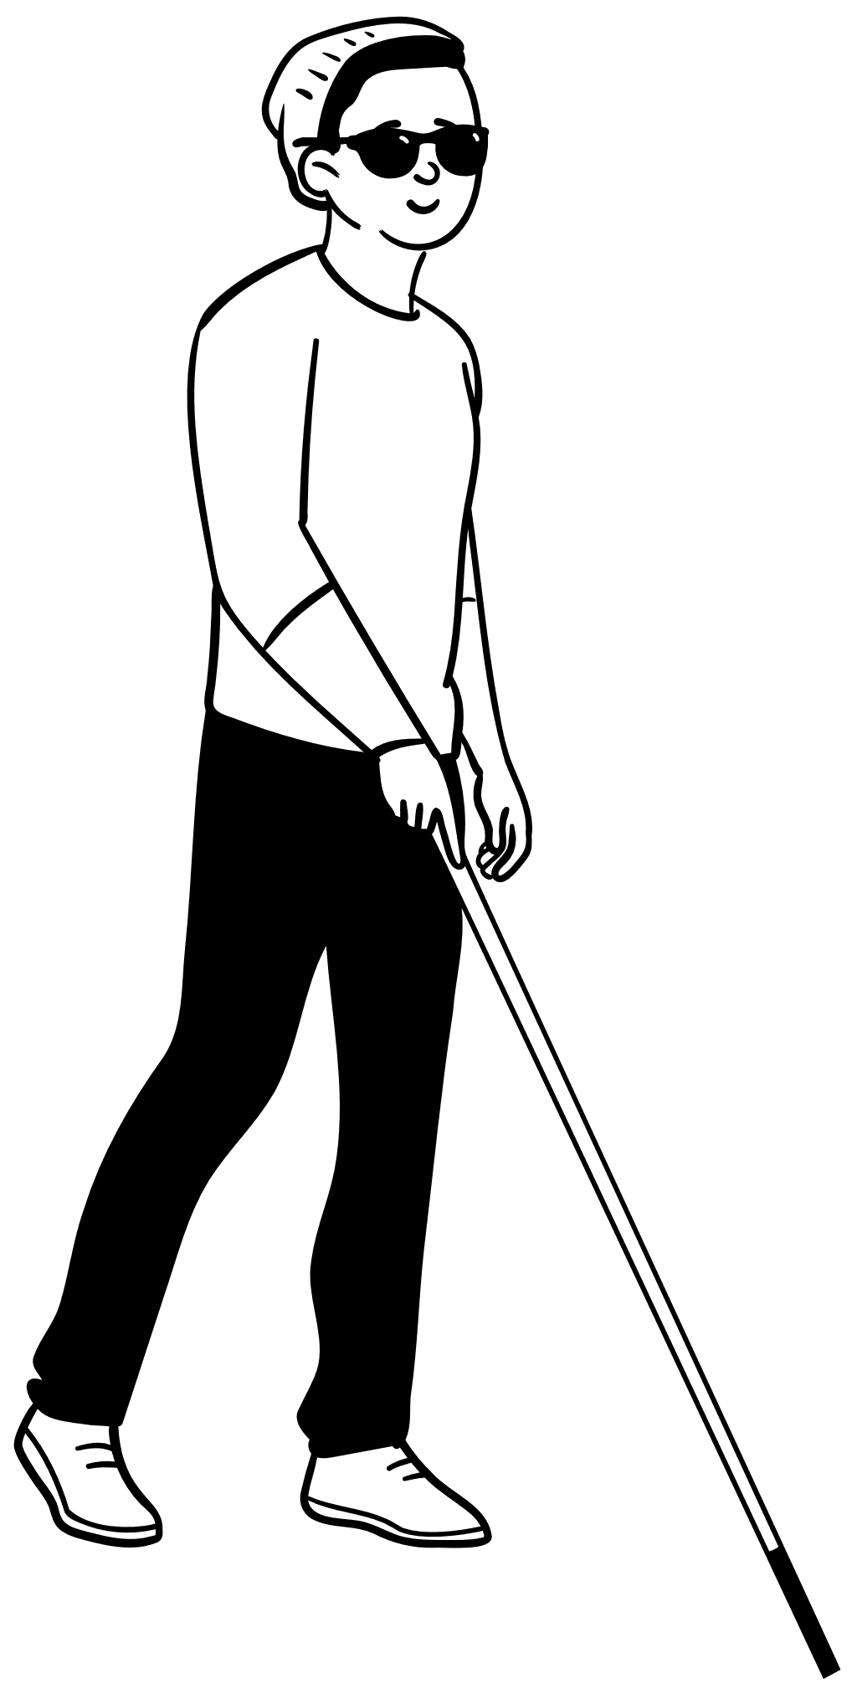
Tiesībsarga pētījuma mērķis un metodes
Izpētīt 15 tīmekļvietnes (Platforma -12 (VM, LM, IZM, IKVD, NVA, VDEĀVK, VSAA, VDI, VP, Valkas, Dobeles, Krāslavas novada pašvaldība), citas – 3 (Rīgas Valsts 1.ģimnāzija, SIA «Madonas slimnīca», Vaivari).
Atrast vismaz 5 kļūdas.
Kā atbildīgās institūcijas reaģē uz norādi par piekļūstamības trūkumiem tīmekļvietnēs.
Situāciju tests: Ernests Ozols. Lietotāja tests, ekrāna lasītāja programmas un tehniskie palīglīdzekļi.

Slide 6
Rezultāti

Slide 7
Piekļūstamības problemātika
Pārbaudītas 15, piekļūstamas - 0.
Platforma:
-Ja Platformas struktūrā ir piekļūstamības kļūda, visās tīmekļvietnēs ir tādas pašas kļūdas. H1 virsraksts.
- Populārākās kļūdas – alternatīvais teksts, kontaktinformācijas piekļuve, nav pieejamības rīku vispār, nepareiza audio atskaņošana.
Ārpus Platformas – virsrakstu hierarhija, alternatīvais teksts, valsts valoda.
Dažādas pārlūkprogrammas – dažāda piekļūstamība.

Slide 8

Situāciju tests – Ernests Ozols
12 no 15 atbildēja 1 mēneša laikā (neatbildēja – Dobeles novada pašvaldība, IZM un SIA «Madonas slimnīca»). Termiņš – no vienas dienas – 1 mēnesim.
Bija iestādes, kas izlaboja kļūdas, atbildēja pēc būtības.
Informēja Platformas uzturētāju par Platformas kļūdām. Termiņš 2025./2026.gads.
Nesaprot problēmu, atbilde ne pēc būtības – LM, IKVD, Rīgas Valsts 1.ģimnāzija.

Slide 9
Piekļūstamības paziņojumi
Visās Platformas tīmekļvietnēs, izņemot VDI.
  Konkrēta par piekļūstamību atbildīgā persona (6) gadījumos – nenozīmē, ka atbilde tiks saņemta.
  Ne visās tīmekļvietnēs PP atrodas vienā vietā (VP).
Ārpus Platformas – nav piekļūstamības paziņojumu.

Slide 10
Turpmākā rīcība

Slide 11
SVARĪGI! Tīmekļvietņu piekļūstamība 3 līmeņos
1.Platformas piekļūstamības kļūdas= vienādas kļūdas visur
2.Iestādes radītās piekļūstamības kļūdas konkrētajā tīmekļvietnē
3.Ievietoto dokumentu piekļūstamība

Slide 12
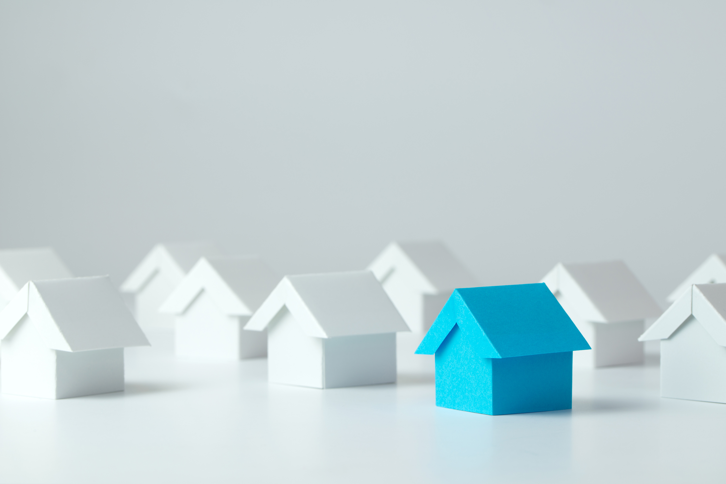
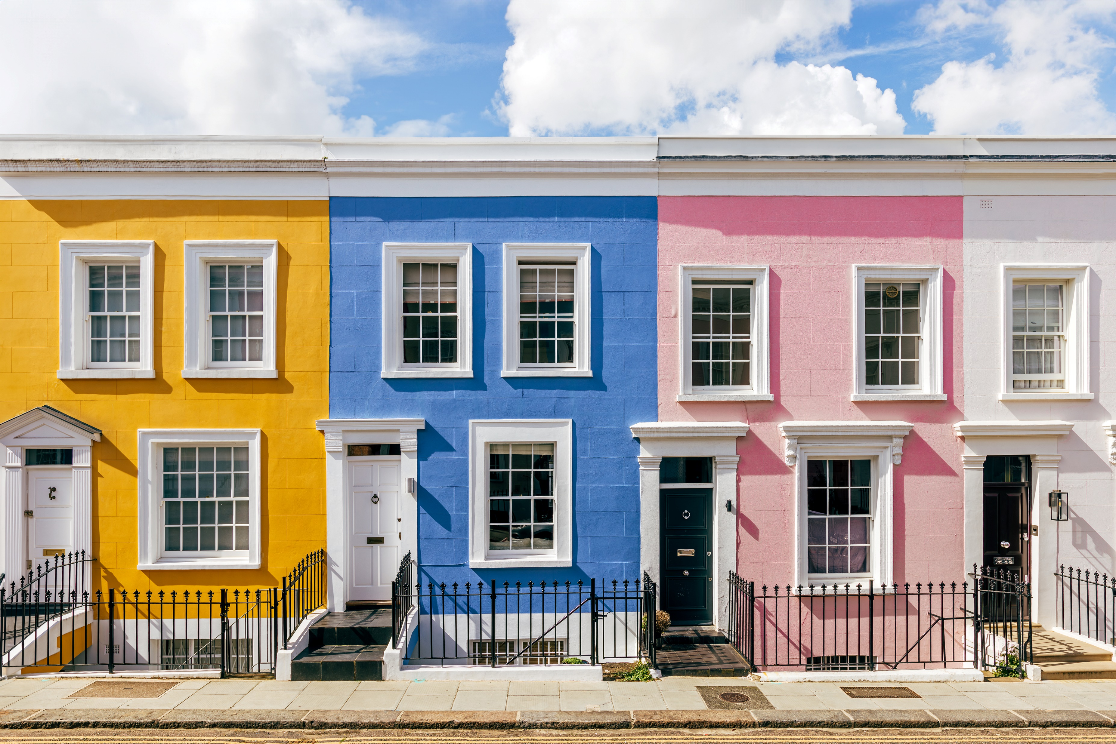
SVARĪGI! Darbinieku izpratne
Izpratne gan par to, kuras pogas spiest un kādas darbības veikt, gan arī kāpēc ir jāspiež konkrētas pogas un jāveic konkrētas darbības un ko tas dod.

Slide 13
SVARĪGI! Līdzdalība un iesaiste
«Nekas par mums bez mums» v «viss par mums bez mums».
Platformas izveidē Valsts kanceleja neiesaistīja personas ar invaliditāti vai to pārstāvošās organizācijas.

Slide 14
Paldies par uzmanību!

